Slide 1

Chúng ta cùng nhau quan sát một số hình ảnh sau đây, hãy cho biết bộ phận nào quan trọng nhất trong cần cẩu điện nhé ?

Slide 2
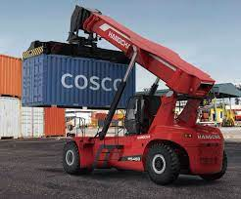
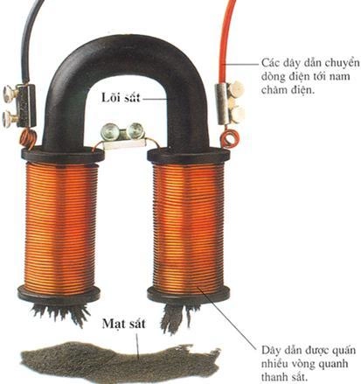
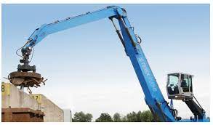
Nam châm điện
Nam châm điện
Nam châm điện

Slide 3

Cần cẩu điện có thể nâng thùng container nặng hàng tấn
Bộ phận quan trọng nhất trong cần cẩu điện là nam châm điện.
Vậy nam châm điện có cấu tạo như thế nào? có gì lợi hơn so với nam châm vĩnh cửu ?

Slide 4
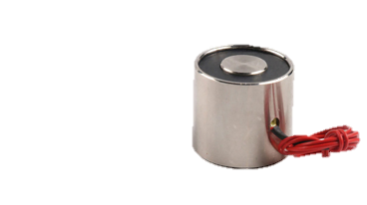
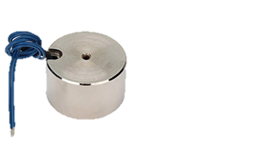
Tiết 79 + 80, Bài 21: NAM CHÂM ĐIỆN

Slide 5
Bài 21: NAM CHÂM ĐIỆN
1.Nam châm điện
Thí nghiệm
Dụng cụ :
Pin
Đinh vít
Dây dẫn
Công tắc
Kẹp giấy

Slide 6
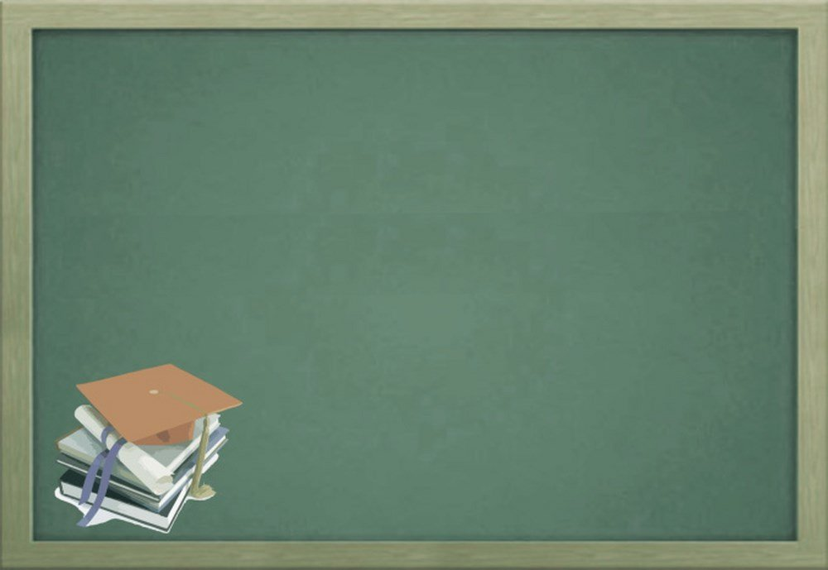
Bài 21: NAM CHÂM ĐIỆN
.
1.Nam châm điện
Bước 1: quấn dây dẫn điện xung quanh đinh vít khoảng 40 đến 60 vòng .
Bước 2: Nối hai đầu dây dẫn với 2 cực của pin, bật công tắc và đưa đinh vít đến gần kẹp giấy, quan sát hiện tượng xảy ra với kẹp giấy.
Bước 3: Ngắt công tắc, quan sát hiện tượng xảy ra với kẹp giấy.
Các bước tiến hành:

Slide 7
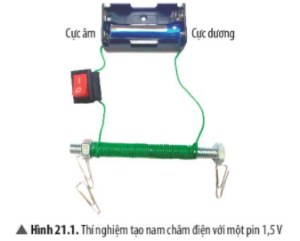
Bài 21: NAM CHÂM ĐIỆN
.
1.Nam châm điện
Thí nghiệm

Slide 8
Kết quả
.
Khi bật công tắc đưa đinh vít lại gần kẹp giấy thì thấy đinh vít hút các kẹp giấy
Cuộn dây có dòng điện chạy qua quấn quanh đinh vít được xem như là một nam châm.

Slide 9
Bài 21: NAM CHÂM ĐIỆN
.
1.Nam châm điện
Thí nghiệm
Kết quả
Khi ngắt công tắc, các kẹp giấy bị rớt xuống
Đinh vít mất hết từ tính

Slide 10
Cách chế tạo một nam châm điện đơn giản
*Nam châm điện
Dùng dây dẫn có vỏ bọc cách điện quấn quanh một chiếc đinh sắt.
Pin
Mắc hai đầu dây dẫn vào hai cực của một cục pin.
Khi đó chiếc đinh có thể hút được sắt, thép và trở thành một nam châm điện.

Slide 11
Bài 21: NAM CHÂM ĐIỆN
.
1.Nam châm điện
Thí nghiệm
Kết luận
Cấu tạo của nam châm điện gồm:
+ Một lõi sắt
+ Dây dẫn quấn quanh lõi sắt
Khi có dòng điện đi qua, lõi sắt non trở thành nam châm có khả năng hút các vật bằng sắt, thép.

Slide 12
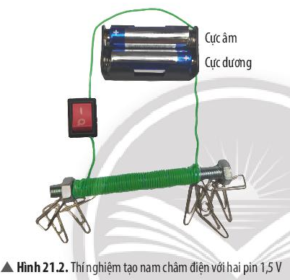
Bài 21: NAM CHÂM ĐIỆN
.
1. Nam châm điện
2. Ảnh hưởng của dòng điện đến từ trường của nam châm
Mắc thêm 1 viên pin nữa, đưa đinh vít lại gần kẹp giấy và quan sát số lượng kẹp giấy bị hút
Ta có thể kết luận gì về lực từ và từ trường của nam châm điện khi sử dụng 2 viên pin?

Slide 13
Bài 21: NAM CHÂM ĐIỆN
.
1. Nam châm điện
2. Ảnh hưởng của dòng điện đến từ trường của nam châm
Lực từ và từ trường của nam châm điện khi sử dụng 2 viên pin mạnh hơn khi sử dụng 1 viên pin

Slide 14

Bài 21: NAM CHÂM ĐIỆN
.
1. Nam châm điện
2. Ảnh hưởng của dòng điện đến từ trường của nam châm
Làm sao cần cẩu điện có thể tạo ra lực từ mạnh để nâng những thùng container nặng hàng tấn?
Khi tăng( giảm) độ mạnh của dòng điện thì độ lớn của lực từ của nam châm điện cũng thay đổi theo
Ta cần tăng độ mạnh của dòng điện

Slide 15
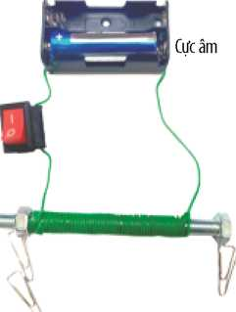
2. Ảnh hưởng của dòng điện đến từ trường của nam châm
.
Đảo ngược cực của viên pin, quan sát số lượng kẹp giấy bị hút, từ đó có kết luận gì về độ lớn của lực từ khi thay đổi chiều dòng điện?
Cực dương

Slide 16
2. Ảnh hưởng của dòng điện đến từ trường của nam châm
.
Đưa kim nam châm thử lại gần đinh vít trong 2 trường hợp chưa đổi chiều dòng điện và đã đổi chiều dòng điện, quan sát kim nam châm thử và nhận xét chiều của kim nam châm thử
Cực dương

Slide 17
2. Ảnh hưởng của dòng điện đến từ trường của nam châm
.
Khi đổi chiều dòng điện thì từ trường của nam châm điện cũng thay đổi và độ lớn của lực từ không thay đổi
Cực dương

Slide 18
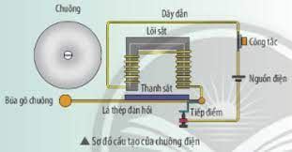
.
Quan sát sơ đồ cấu tạo của một chuông điện đơn giản. Hãy giải thích vì sao khi nhấn và giữ công tắc thì nghe tiếng chuông reo liên tục cho đến khi thả ra (loại công tắc trong hình chỉ đóng mạch điện khi nhấn và giữ nút)

Slide 19
.
Khi ấn và giữ công tắc, mạch điện đóng, nam châm điện hoạt động hút lá thép khiến búa đập vào chuông gây ra tiếng kêu. Cùng lúc đó, tiếp điểm bị hở, mạch điện ngắt, lá thép đàn hồi quay về vị trí cũ khiến tiếp điểm đóng lại, dòng điện lại chạy qua mạch, búa đập vào chuông, cứ như thế tiếp tục.

Slide 20
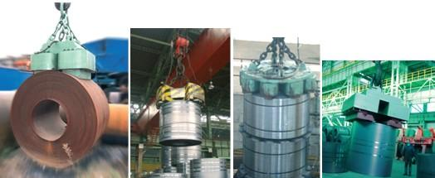
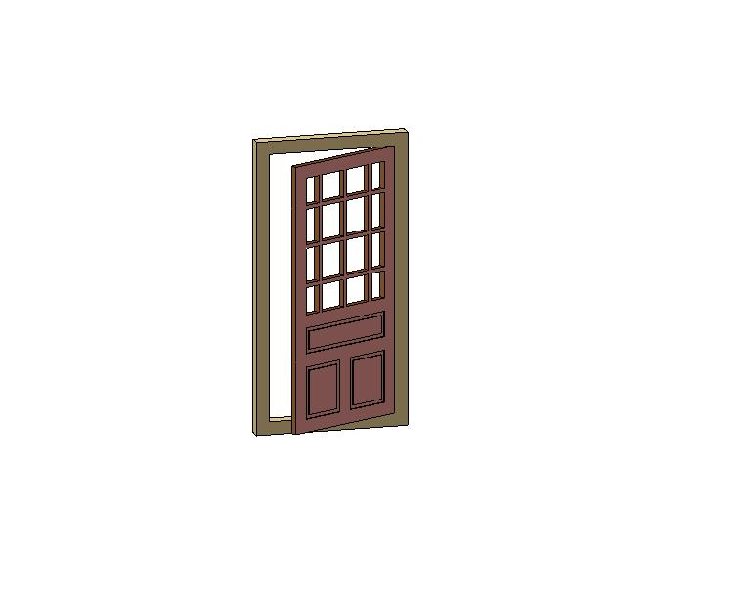
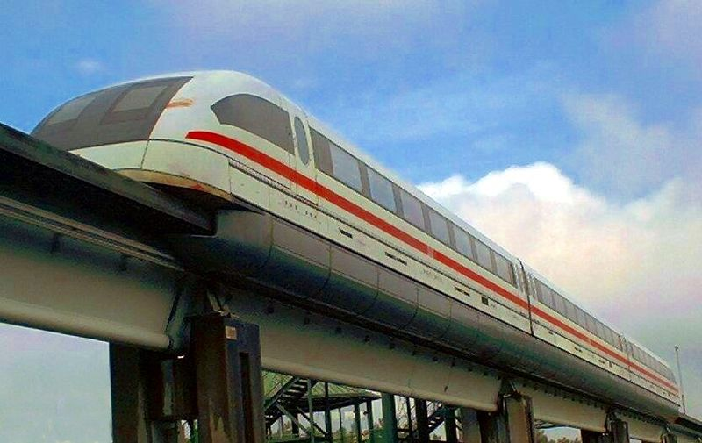
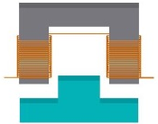
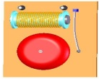
Một số ứng dụng của nam châm điện trong đời sống và kỹ thuật
Cần cẩu điện
Tàu điện chạy trên đệm từ
Chuông báo động
tiếp điểm T
P
mạch điện 1
S
P
mạch điện 2
chuông điện

Slide 21
Cách chế tạo một la bàn đơn giản
*Nam châm điện
*La bàn
Đặt chiếc kim khâu dọc theo chiếc đinh trên, sau vài phút kim cũng trở thành một nam châm.
Đặt miếng xốp nhỏ trên mặt nước rồi đặt kim này lên miếng xốp.
Kim luôn định hướng theo phương Nam – Bắc.
Pin
NAM
BẮC

